Slide 1
Mikrobiologie ve farmacii
Seminář mikrobiologie a molekulární biotechnologie
Brno, 28.4.2016
M. Bursík

Slide 2
Úvod
Úvod – představení mikrobiologie Zentiva
Požadavky na mikrobiální kvalitu – proč, jak a co kontrolovat
Zkouška na sterilitu (izolátorová technologie)
Mikrobiologické zkoušení nesterilních výrobků
Monitoring čistých prostor
Další mikrobiologické metody
Možnosti uplatnění absolventa v Zentivě

Slide 3
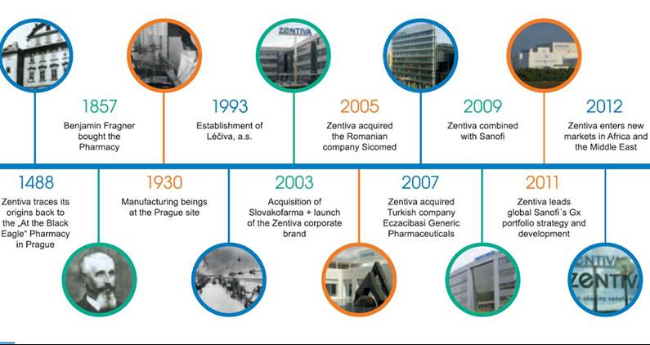
Úvod – Historie Zentivy / Sanofi Generics
Výrobní závod Praha - Dolní Měcholupy: 85 let výroby léků

Slide 4










hIsTORICAL
ROOTS
Harmonization of the Western European Gx business
Acquisition of Zentiva - a leading Gx company in CEE
Acquisition
of Helvepharm
in Switzerland
Creation of Sanofi Generics
Hosting strong, well-established
and recognized brands for Gx
Sanofi GENERICS
JV
1995 2008 2009 2010 2011 2012 2013 2014 2015
JV
JV
Acquisition
of Medley - a leading Gx company
in Brazil
Acquisition
of Kendrick
in Mexico
Joint Venture with Nichi-Iko - a leading Gx player in Japan
Acquisition
of Genfar - a leading Gx company in Colombia
Joint Venture
with Dubai investments in the Middle-East
CORPORATE PRESENTATION

Slide 5


Our portfolio
  Our Brands
  Sanofi Generics operates worldwide using already
  strong generics brands like Zentiva, Medley, Genfar, Winthrop and Globalpharma.
  Our Brands
  Sanofi Generics operates worldwide using already
  strong generics brands like Zentiva, Medley, Genfar, Winthrop and Globalpharma.
Sanofi generics
CORPORATE PRESENTATION

Slide 6

Key figures
Around
7.000
People working for
Sanofi Generics
8 dedicated Generics
Manufacturing Sites
1.9 bn€
Net Sales in 2015
5 dedicated
Generics
Development Centers
Sanofi Generics
#4 Global Generics Player In Emerging Markets
700
Molecules marketed globally
~900 M
boxes per year
CORPORATE PRESENTATION

Slide 7
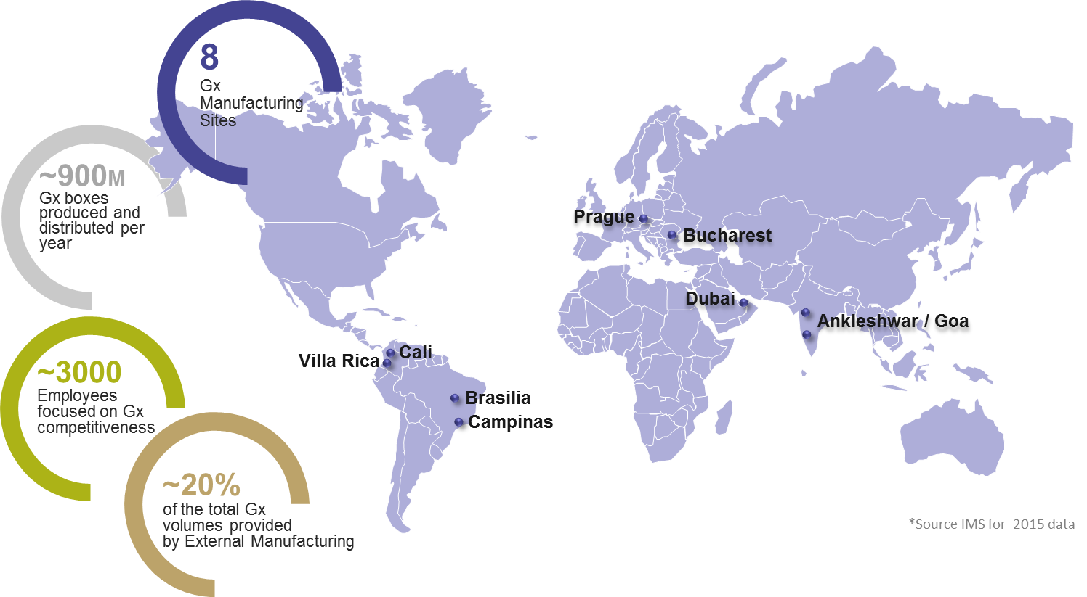
INDUSTRIAL AFFAIRS BU Gx MANUFACTURING ORGANIZATION
  A WORLDWIDE FOOTPRINT OF COMPETITIVE GX DEDICATED SITES COVERING ALL MARKETS NEEDS
Sanofi generics

Slide 8
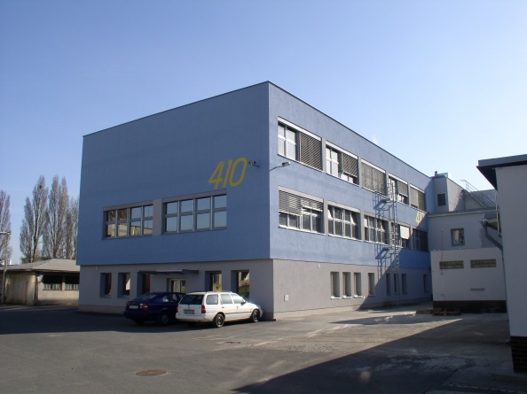
Úvod – představení mikrobiologie Zentiva
Laboratoře mikrobiologické kontroly Zentiva Praha
  10 zaměstnanců
  součástí kontrolních laboratoří kontroly kvality QC
Výrobní portfolio, analyzované v mikrobiologické laboratoři
  pevné lékové formy (tablety, potahované tablety, dražé, kapsle)
  polotuhé LF (masti, krémy, čípky), včetně sterilních mastí
  parenterália (injekce, infuzní roztoky)
  tekuté LF nesterilní (kapky, sirupy, suspenze)
  tekuté LF sterilní (oční kapky)
  výroba hormonálních přípravků
  HLP (hodnocené léčivé přípravky – klinické šarže)
  vývoj API (farmaceutické substance)

Slide 9


Požadavky na mikrobiální kvalitu – proč, jak a co kontrolovat
Proč sledovat mikrobiální kvalitu?
Podle čeho jí posuzovat?
  lékopisy (Ph Eur, USP, JP, BP, GF...) – v ČR forma zákonné úpravy
  další dokumenty SVP/SLP (metodické pokyny SÚKLu,
  ISO normy, směrnice EU..)
přítomnost mikrobů v přípravku
možná rizika
- infekce u pacienta
- znehodnocení léčiva
obrana: - používání konzervačních látek
- výroba v kontrolovaném prostředí (čisté prostory)
poškození zákazníka

Slide 10


Požadavky na mikrobiální kvalitu – proč, jak a co kontrolovat

Slide 11
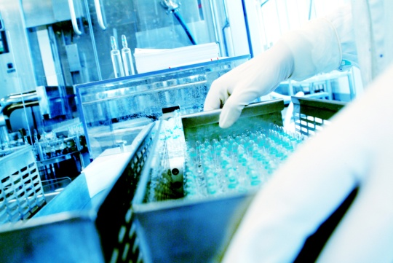
Zkouška na sterilitu (izolátorová technologie)
Ph. Eur.: sterilita
“Přípravky, u nichž je v platném článku na lékovou formu předepsána sterilita, nebo jiné přípravky, jež jsou označeny jako sterilní“
  předepsáno např. pro parenterália (injekce, infuze), oční přípravky, přípravky na popáleniny, chirurgický materiál apod.
Některé látky:”Pokud je určena k výrobě parenterálních přípravků bez dalšího vhodného sterilizačního postupu…“
  sterilizovaná VNI, radioaktivně značená VNI
Živné půdy pro testy sterility

Slide 12
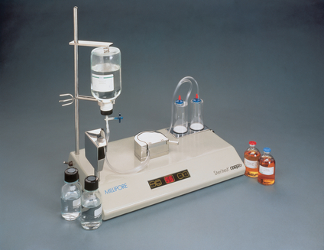
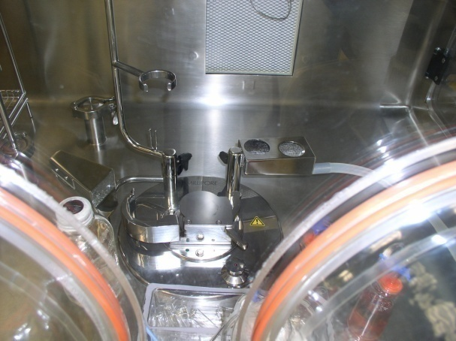
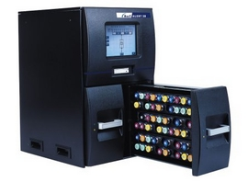
Zkouška na sterilitu (izolátorová technologie)
Test sterility = kvalitativní stanovení mikroorganismů, “….zjistitelných v podmínkách zkoušky.”
  většina běžných aerobních i anaerobních bakterií, kvasinek a plísní
Metody
  membránová filtrace (často filtrační přístroje)
  přímé očkování do živných půd
  kultivace na dvou různých půdách (thioglykolanová a soja-kasein) při dvou různých teplotách (30-35 a 20-25°C) nejméně 14 dní
  lze využít i alternativní metody (např. produkce CO₂ – systém Bact-alert)

Slide 13
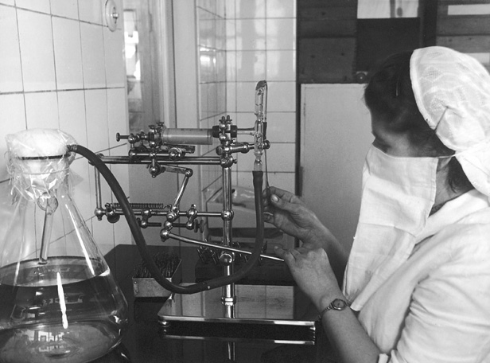
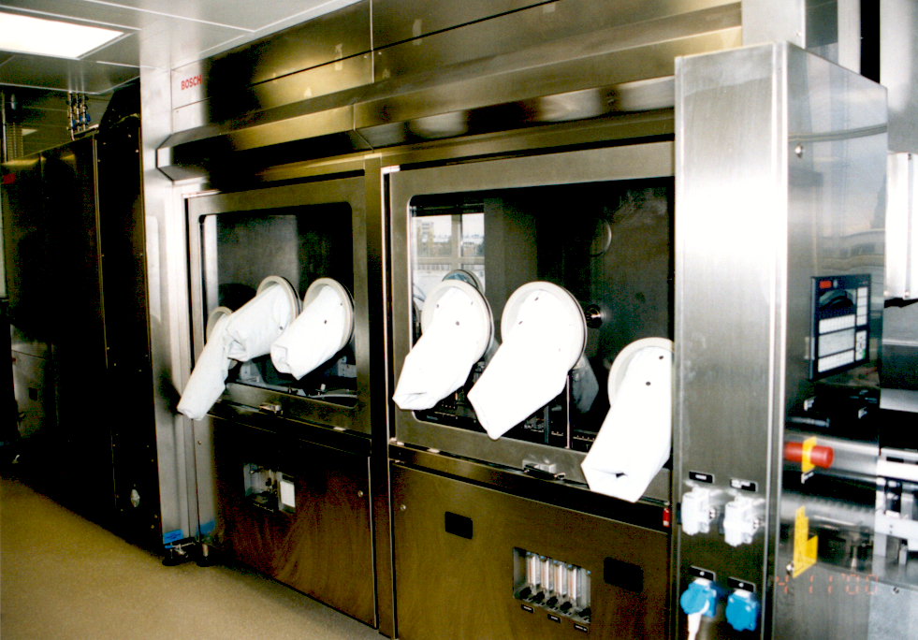
Zkouška na sterilitu (izolátorová technologie)
Sterilní přípravky – kvalita prostředí je klíčová
Dosažení aseptických podmínek použitím laminárního boxu nebo izolátoru
  izolátorová technologie – ochrana procesu před vnějším prostředím
  izolátor pracuje v přetlaku a využívá transferových systémů
  pracovní prostor sterilizovatelný, bez přístupu personálu
Hlavní cíl: eliminace člověka jako nejvýznamnějšího zdroje znečištění
Ruční plnění ampulí 1930
Izolátorová plnící linka 2016

Slide 14
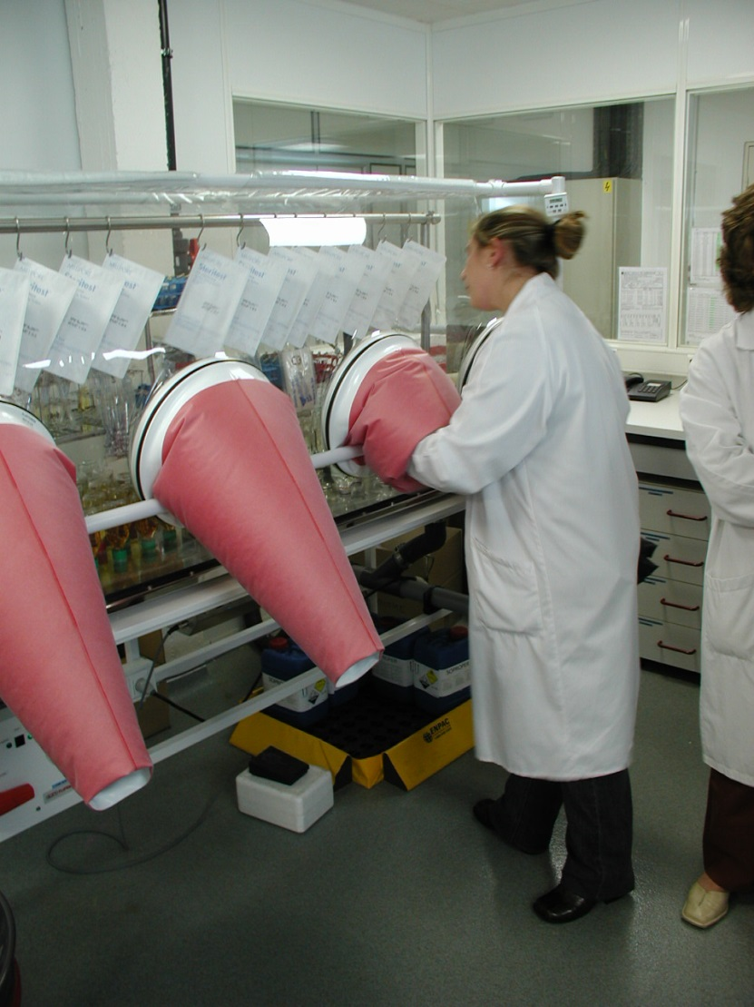
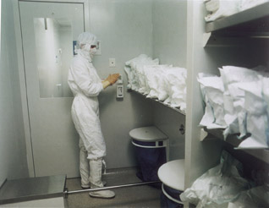
Zkouška na sterilitu (izolátorová technologie)
Izolátor - omezená nutnost převlékání - čas, náklady, pohodlí při práci

Slide 15
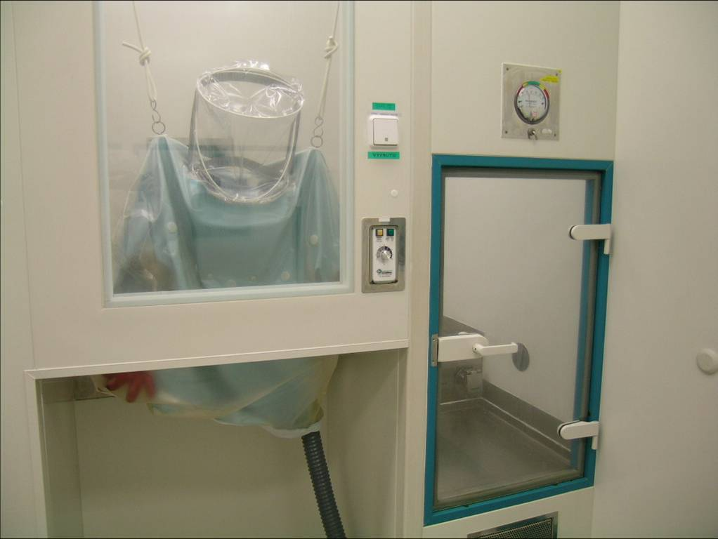
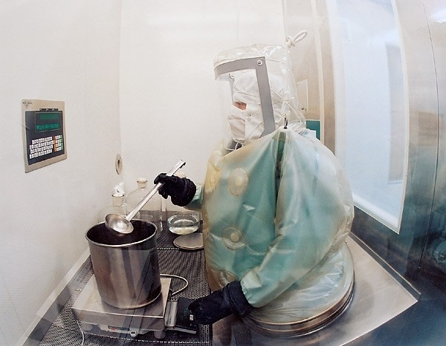
Zkouška na sterilitu (izolátorová technologie)
Odběr a navažování sterilních substancí v izolátoru

Slide 16
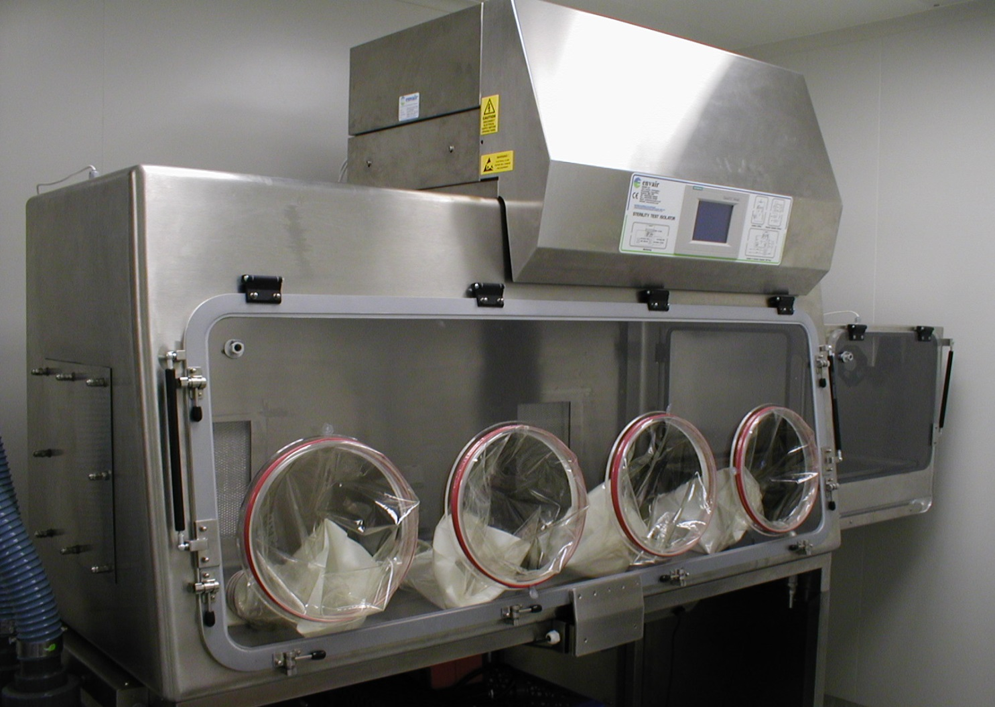
Zkouška na sterilitu (izolátorová technologie)
Izolátor pro test sterility v Zentivě Praha

Slide 17
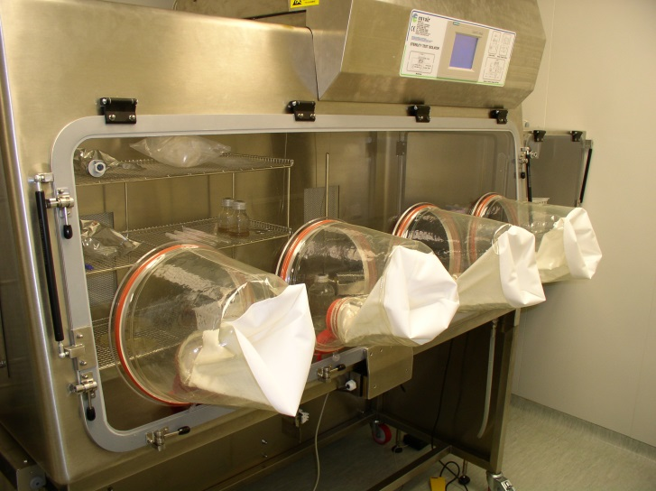
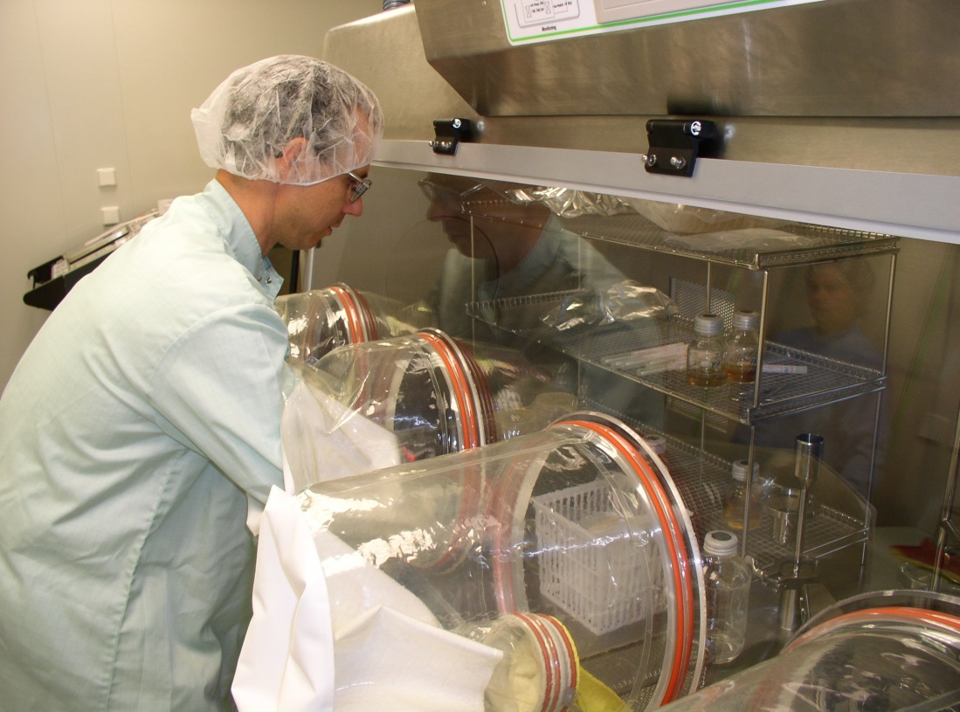
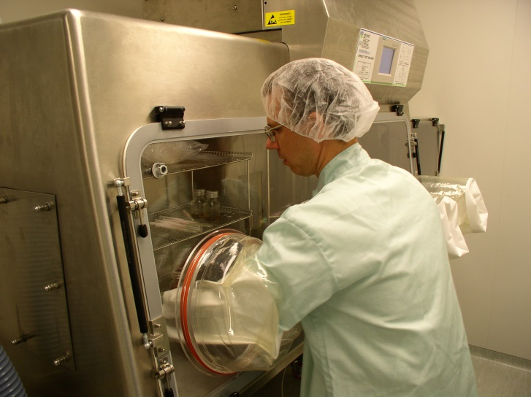
Zkouška na sterilitu (izolátorová technologie)
Izolátor pro test sterility v Zentivě Praha

Slide 18
Zkouška na sterilitu (izolátorová technologie)
Izolátor pro test sterility v Zentivě Praha

Slide 19
Mikrobiologické zkoušení nesterilních výrobků
Způsob podání | TAMC (CFU/g nebo CFU/ml) | TYMC (CFU/g nebo CFU/ml) | Specifické mikroorganismy
perorální - nevodné přípravky | 10³ | 10² | nepřítomnost Escherichia coli (v 1 g nebo 1 ml)
perorální - vodné přípravky | 10² | 10¹ | nepřítomnost Escherichia coli (v 1 g nebo 1 ml)
rektální | 10³ | 10² | -
orální, na dásně, kožní, nosní, ušní | 10² | 10¹ | nepřítomnost Staph. aureus (v 1 g nebo 1 ml) nepřítomnost Pseud. aeruginosa (v 1 g nebo 1 ml)
vaginální | 10² | 10¹ | nepřítomnost Pseud. aeruginosa (v 1 g nebo 1 ml) nepřítomnost Staph. aureus (v 1 g nebo 1 ml) nepřítomnost Candida albicans(v 1 g nebo 1 ml)
transdermální náplasti (limity pro jednu náplast včetně lepivé a zadní vrstvy) | 10² | 10¹ | nepřítomnost Staphylococcus aureus (v 1 náplasti) nepřítomnost Pseudomonas aeruginosa (v 1 náplasti)
inhalační podání (zvláštní požadavky se vztahují na tekuté přípravky k rozprašování) | 10² | 10¹ | nepřítomnost Staph. aureus (v 1 g nebo 1 ml) nepřítomnost Pseud. aeruginosa (v 1 g nebo 1 ml) nepřítomnost žluč tolerujících gramnegativních bakterií (v 1 g nebo 1 ml)
TAMC – Total Aerobic Microbial Count
TYMC – Total Yeasts/Moulds Count

Slide 20
Mikrobiologické zkoušení nesterilních výrobků
Způsob podání | TAMC (CFU/g nebo CFU/ml) | TYMC (CFU/g nebo CFU/ml) | Specifické mikroorganismy
perorální lékové formy obsahující suroviny přírodního (živočišného, rostlinného nebo nerostného) původu, které nelze protimikrobně ošetřit a pro něž oprávněná autorita připouští TAMC suroviny přesahující 10³ CFU v gramu nebo mililitru | 10⁴ | 10² | nejvýše 10² CFU žluč tolerujících gramnegativních bakterií (v 1 g nebo 1 ml) nepřítomnost Salmonella sp. (v 10 g nebo 10 ml) nepřítomnost Escherichia coli (v 1 g nebo 1 ml) nepřítomnost Staph. aureus (v 1 g nebo 1 ml)
rostlinné léčivé přípravky pro perorální použití: – určené pro přípravu nálevů a odvarů za použití vroucí vody – jiný způsob přípravy (např. extrakce), který redukuje hladinu mikroorganismů (*dle typu extrakce) | 10⁷ 10⁵/10⁴* | 10⁵ 10⁴/10²* | ne více než 10² CFU Escherichia coli (v 1 g nebo 1 ml) nepřítomnost Salmonella sp. (v 25 g) ne více než 10⁴/10³* CFU žluč tolerujících gramnegativních bakterií (v 1 g nebo 1 ml) nepřítomnost Escherichia coli (v 1 g nebo 1 ml) nepřítomnost Salmonella sp. (v 25 g)
TAMC – Total Aerobic Microbial Count
TYMC – Total Yeasts/Moulds Count

Slide 21
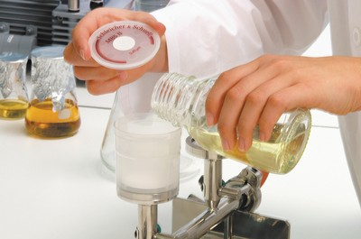
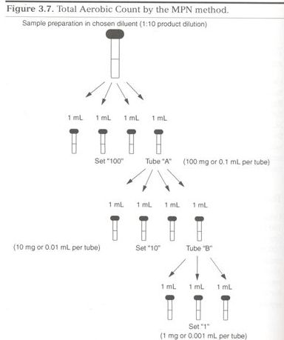
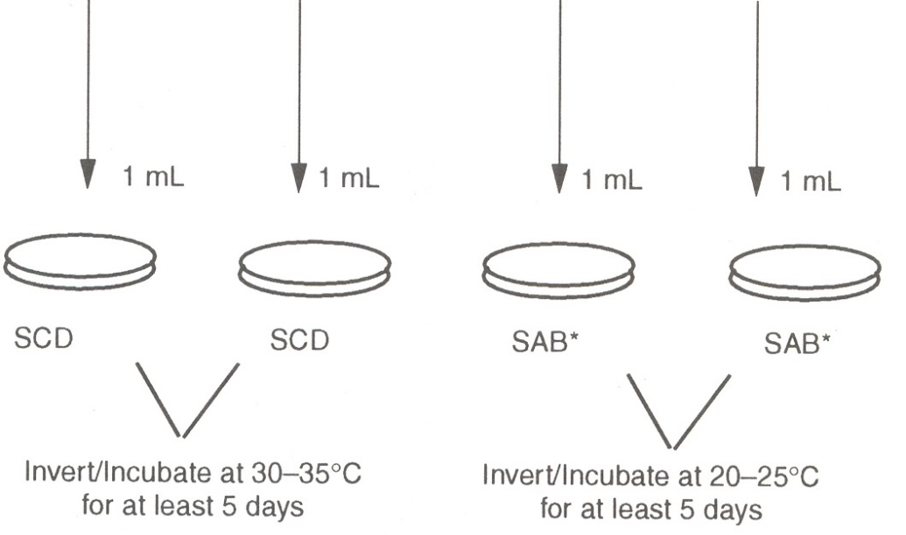
Mikrobiologické zkoušení nesterilních výrobků
Kvantitativní stanovení aerobních mikroorganismů (bakterie, kvasinky, plísně)
  membránová filtrace (např. vody, náplasti)
  počítání na pevných půdách - zalévání do agaru
  počítání na pevných půdách - očkování na povrch agarové půdy
  metoda nejpravděpodobnějšího počtu

Slide 22
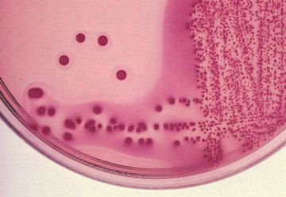

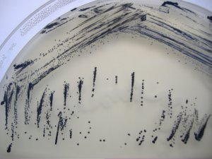
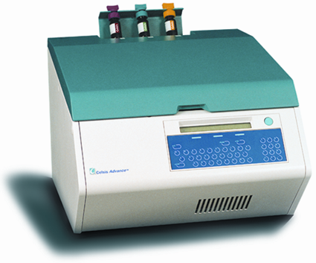
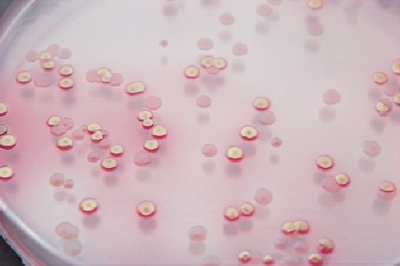
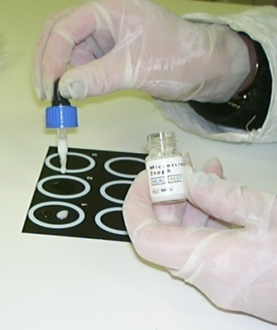
Mikrobiologické zkoušení nesterilních výrobků
Zkoušky na specifické mikroorganismy
  kvantitativní i kvalitativní stanovení patogenních mikroorganismů
  zkoušky založeny na využití selektivních půd
  možné použití alternativních metod (ATP-bioluminiscence, cytometrie v pevné fázi, průtokové cytometrie atd.)

Slide 23
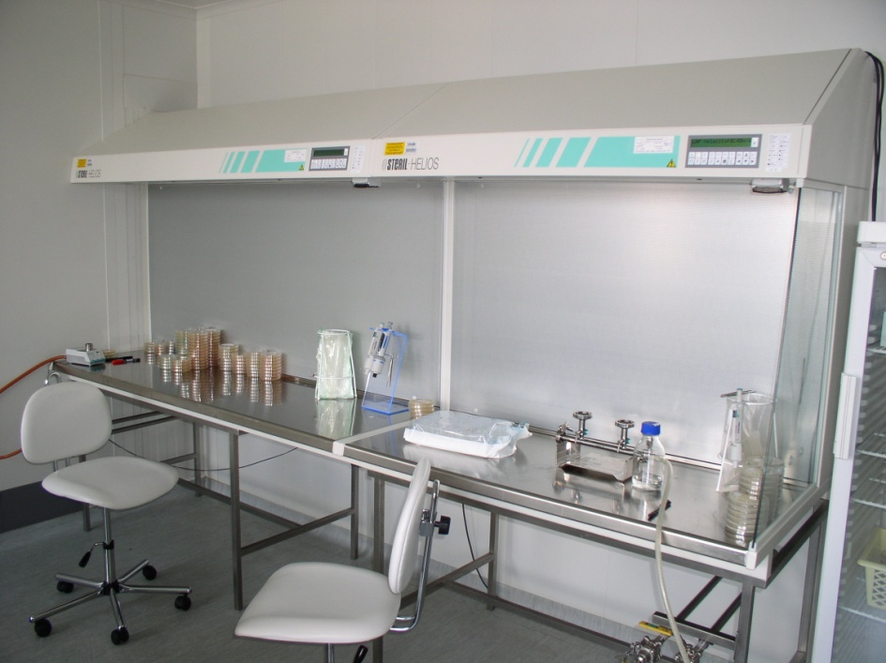
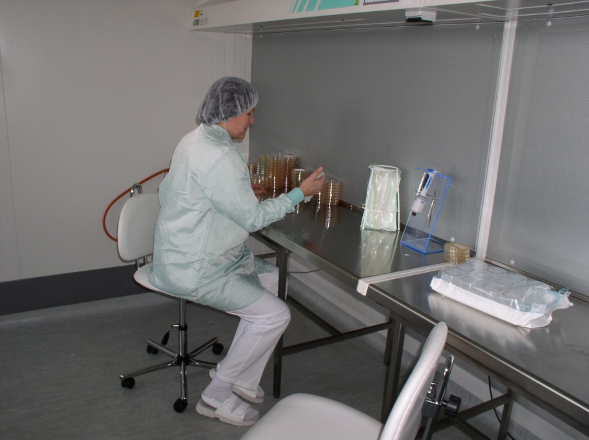
Mikrobiologické zkoušení nesterilních výrobků
Prostředí: “Stanovení se provádí za podmínek, vylučujících nahodilé znečištění zkoušeného výrobku.”

Slide 24
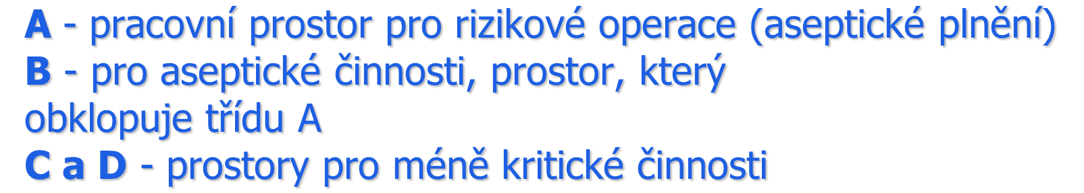
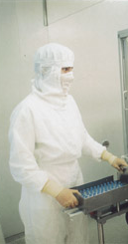
Monitoring čistých prostor
Třídy čistoty
Třída čistoty je definována počtem částic a mikroorganismů v 1 m³

Slide 25
Monitoring čistých prostor
Každý výrobce musí mít definovaný monitorovací program
  popis (plánky, místa, frekvence)
  metodika
  zodpovědnosti
  způsob vyhodnocování, trendování dat
  nastavení limitů pro hodnocení
  nápravná opatření

Slide 26
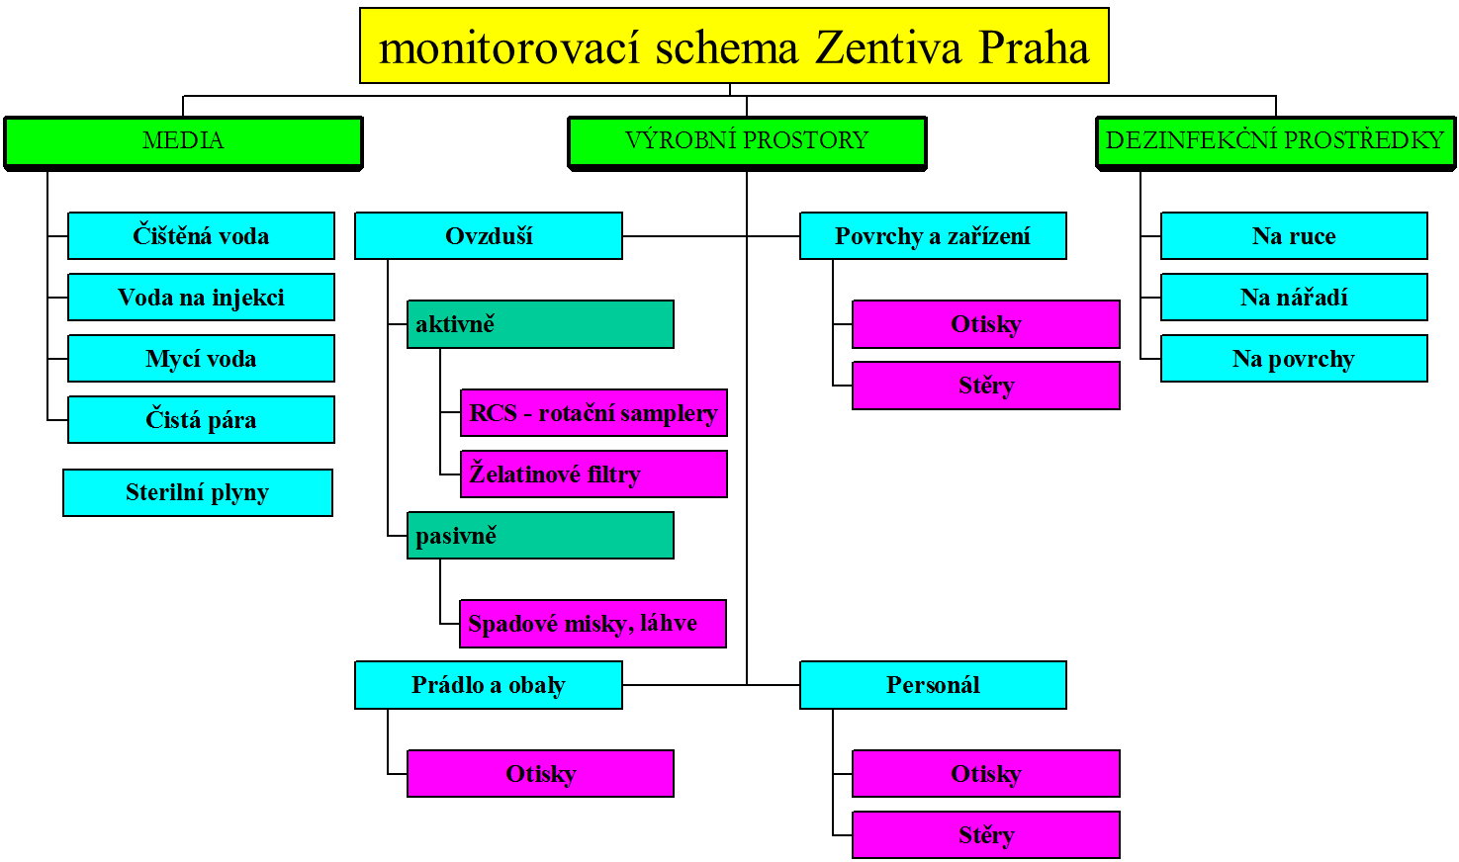
Monitoring čistých prostor

Slide 27
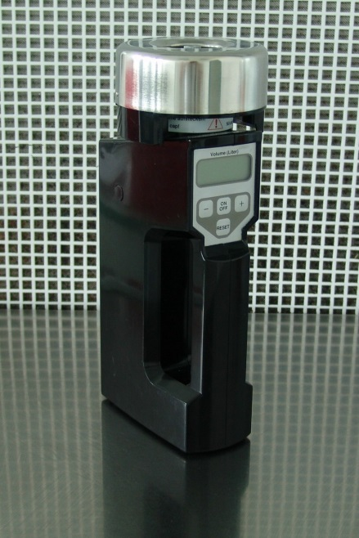
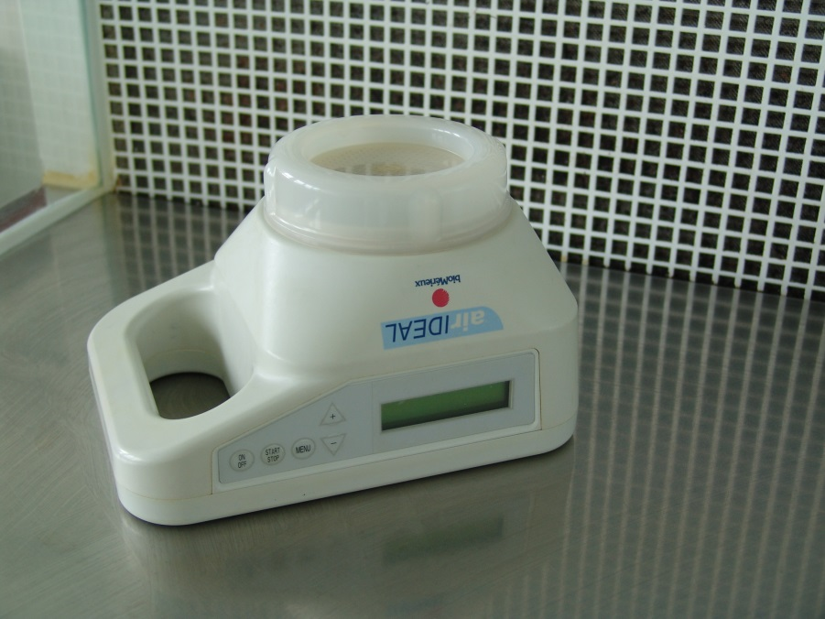
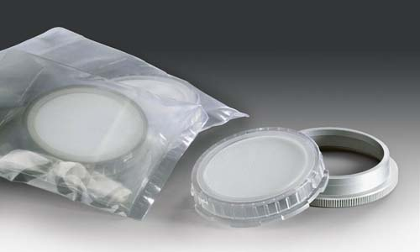
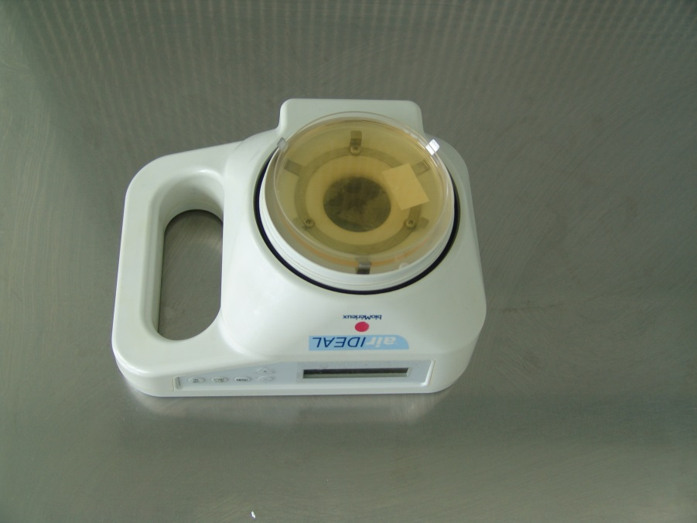
Monitoring čistých prostor
Aktivní kontrola
ovzduší

Slide 28
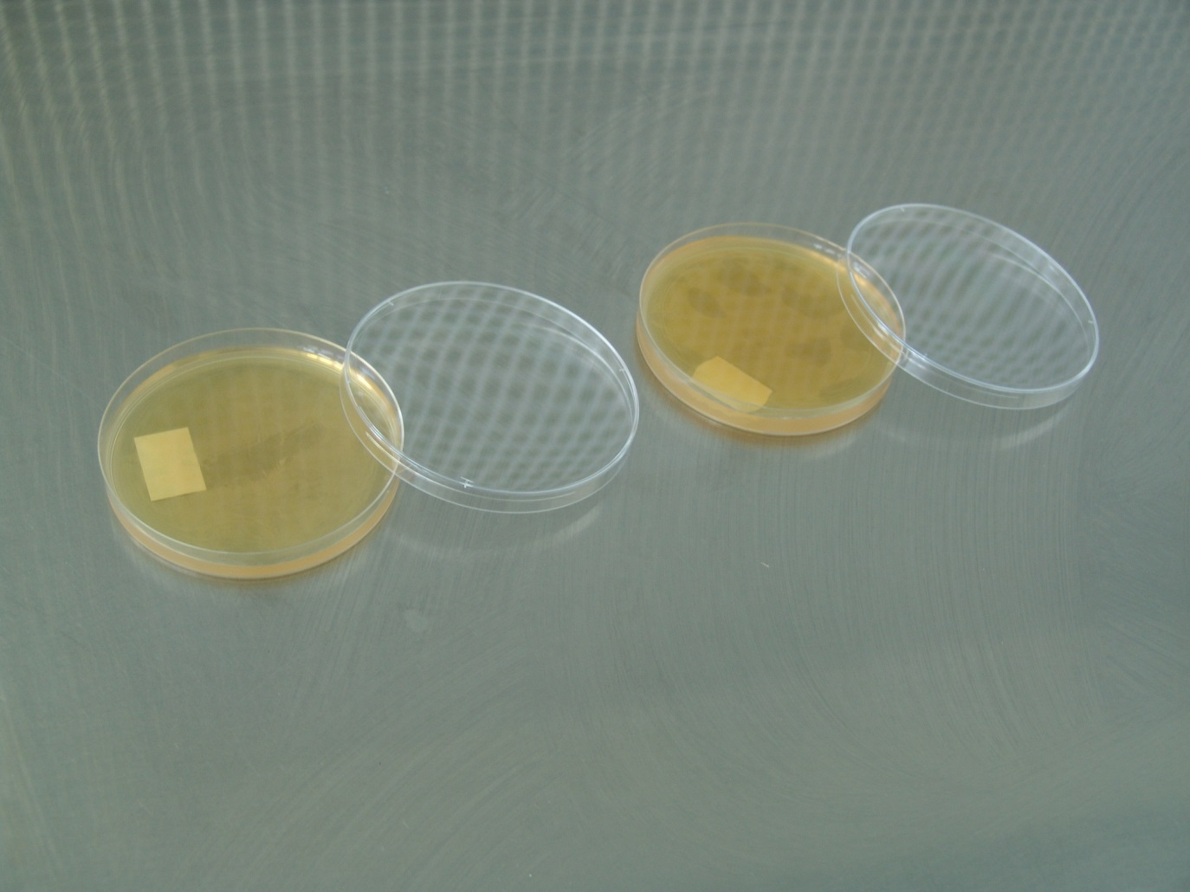
Monitoring čistých prostor
Pasivní kontrola ovzduší – spadové plotny

Slide 29
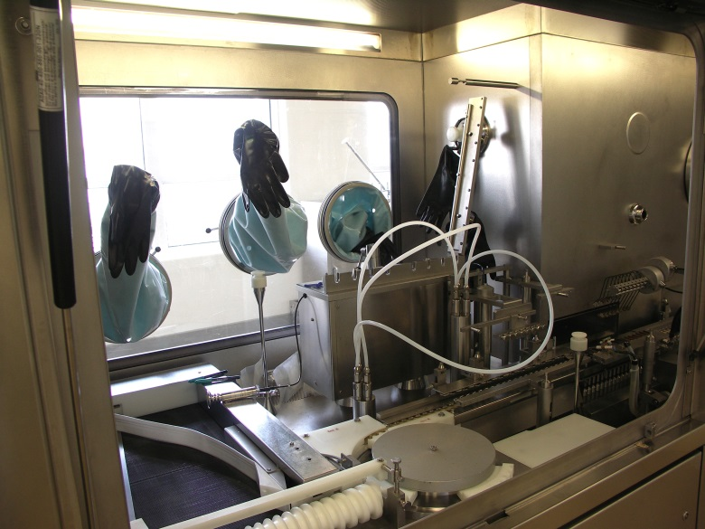
Další mikrobiologické metody
Simulační testy (Media Fills)
  ověření aseptického výrobního postupu
  místo přípravku se rozplňuje živné medium s cílem zjistit možný zdroj kontaminace ve výrobě
  plánovaná simulace všech možných zásahů do výrobního procesu
  kultivace jako při zkoušce sterility

Slide 30
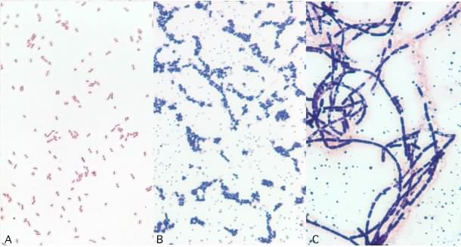

Další mikrobiologické metody
Identifikace mikroorganismů
  hodnocení růstu a morfologie kolonií
  Gramovo barvení
  biochemická identifikace (Enterotest, API)
  latexové aglutinace
  automatické systémy

Slide 31
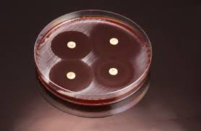
Další mikrobiologické metody
Mikrobiologické testování účinnosti antibiotik
  princip: sledování inhibice růstu vybraných citlivých mikroorganismů (srovnání vzorek vs. standard)
  metody: difuzní, turbidimetrická
  trend: nahrazováno chemickým stanovením

Slide 32

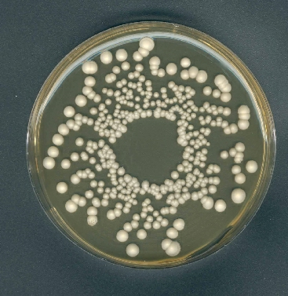
Další mikrobiologické metody
Účinnost protimikrobní konzervace
  princip: zkoušený přípravek zaočkován testovacím kmenem, kontrola případné změny počtu mikroorganismů
  provádí se u vícedávkových balení
  součást vývoje léčivého přípravku

Slide 33
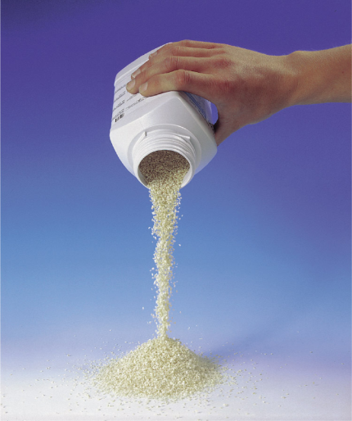
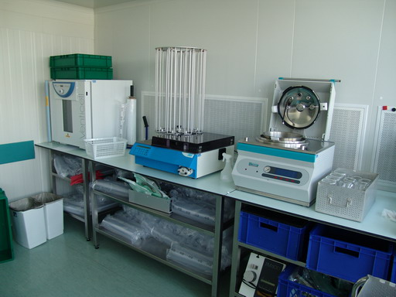
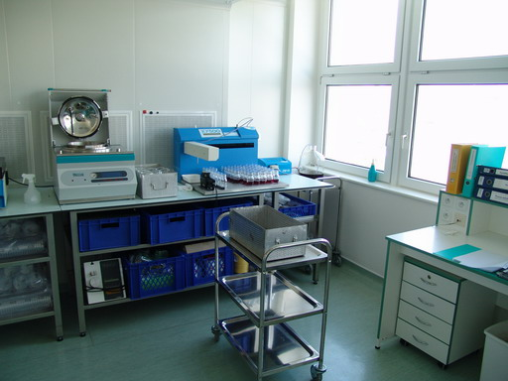
Další mikrobiologické metody
Příprava a zkoušení živných půd
  ověření růstových a selektivních vlastností
  zkouška sterility, předinkubace

Slide 34
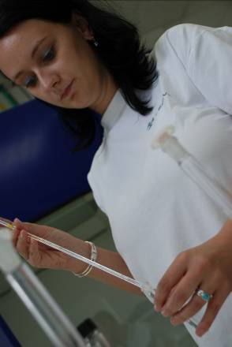
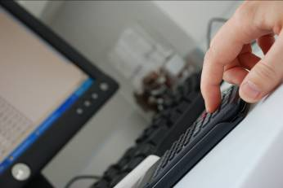
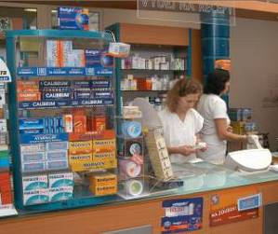

Možnosti uplatnění absolventa v Zentivě
  Oddělení vývoje
  Léková regulace a jištění jakosti
  Vývojový analytik
  Vývojový chemik
  Chemický inženýr
  Formulační specialista
  Projektový manažer
  Specialista registrací - junior
  Specialista DMF (Drug Master File)
  Specialista farmakovigilance
  Specialista jištění jakosti
  Inspektor jištění jakosti
Výroba a logistika
Marketing a obchod
  Inženýr pro farmaceutické procesy
  Specialista přípravkové technologie
  Analytik kontroly kvality
  Technolog
  Produktový manažer
  Medicínský reprezentant

Slide 35
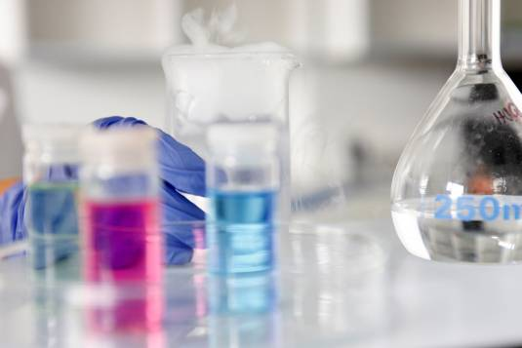
Možnosti uplatnění absolventa v Zentivě
PhD Program
  pro studenty posledního ročníku magisterského studia / čerstvé absolventy, pro studenty doktorandského studia
  spolupráce po celou dobu doktorského studia + nabídka pracovní pozice po úspěšném absolvování
VIE
  International Job Rotation Program – absolventi Mgr. studia (18-28 let)
Trainee
  pro čerstvé absolventy
  1 rok trainee program + nabídka pracovní pozice po úspěšném absolvování
Jak se přihlásit:
  Kontaktovat personální oddělení a zaslat životopis
Notes:
Baví vás vědecky pracovat?
Pokud se chcete realizovat v oborech organická syntéza, analytická chemie, farmaceutická technologie, organická technologie, chemie pevné fáze, přijďte se poradit o vaší budoucí kariéře

Slide 36

Děkuji vám za pozornost!

